Slide 1
Волонтерский штаб на базе структурного подразделения Дом молодежных организаций и спорт
Муниципального бюджетного учреждения «Управление культуры молодежной политики и спорта муниципального района Пестравский»

Slide 2
Волонтерский штаб
Ведет свою деятельность с 2016 года.
Общее число участников составляет 115 человек.
Участники штаба принимают активное участие в районных мероприятиях, акциях и конкурсах.

Slide 3
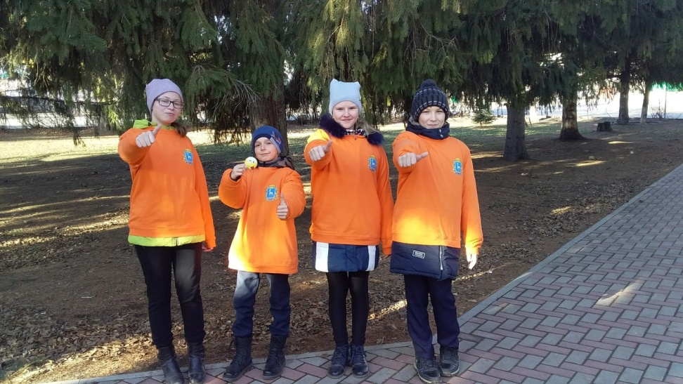
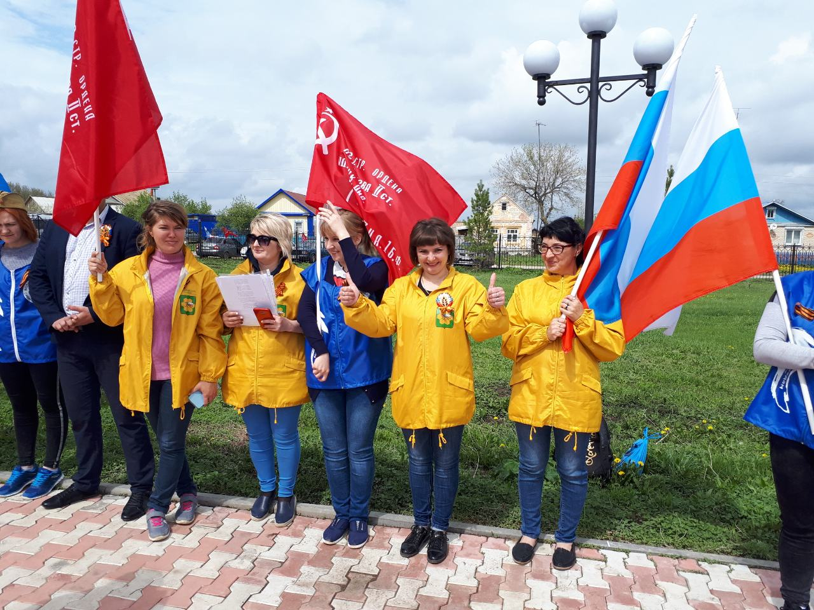
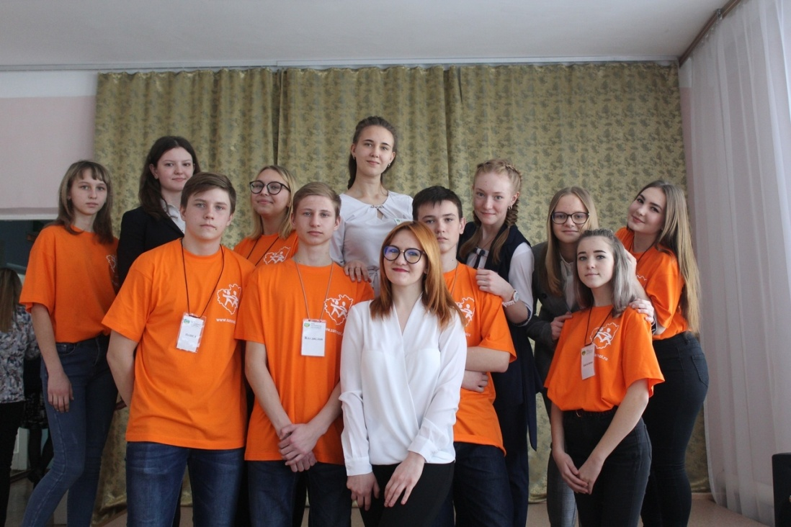
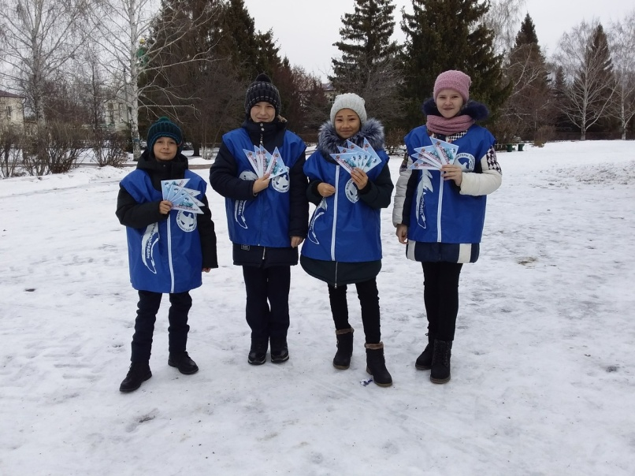
Штаб состоит из участников от 12 до 35 лет

Slide 4
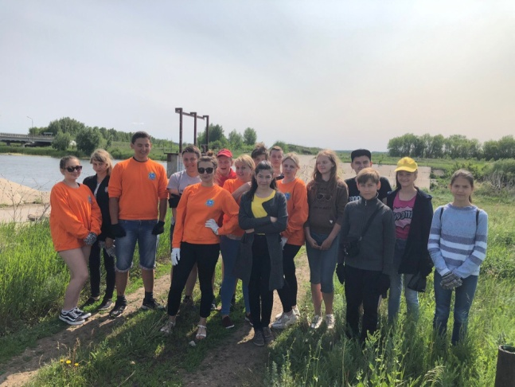
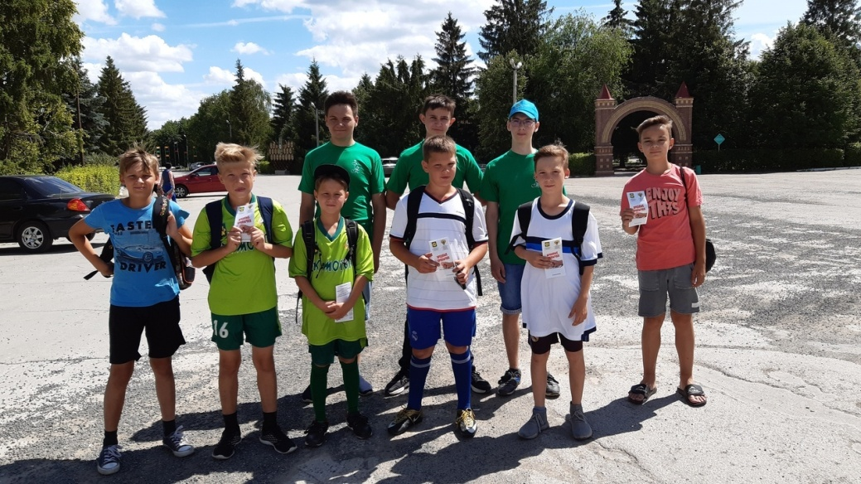
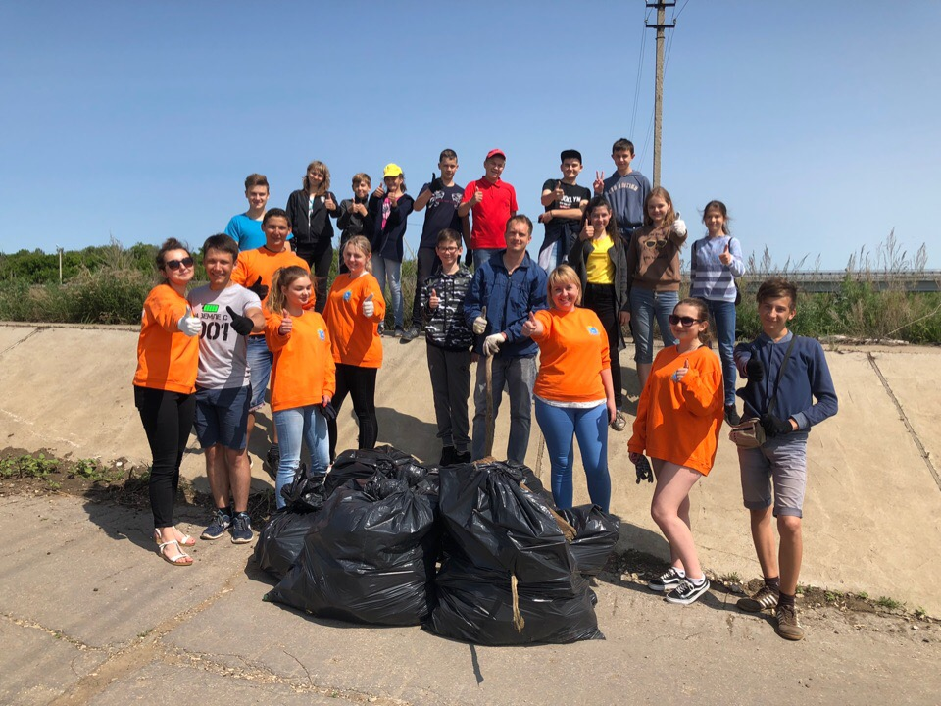
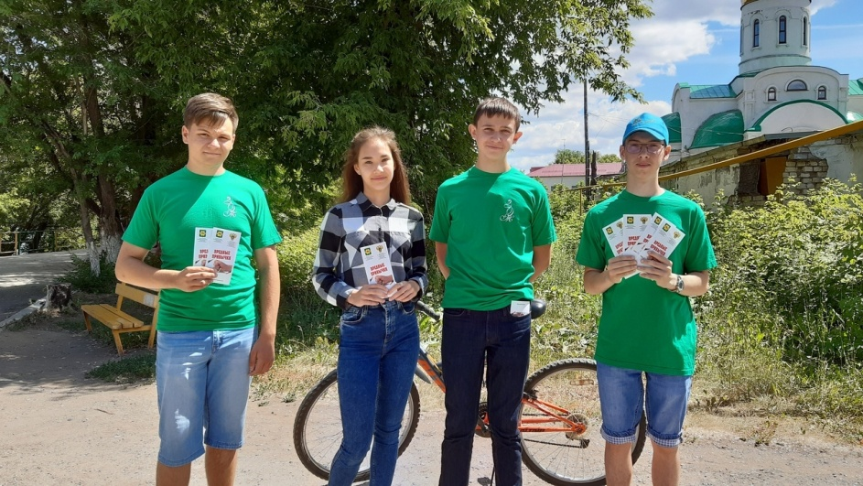
Направления работы штаба
экология
ЗОЖ

Slide 5
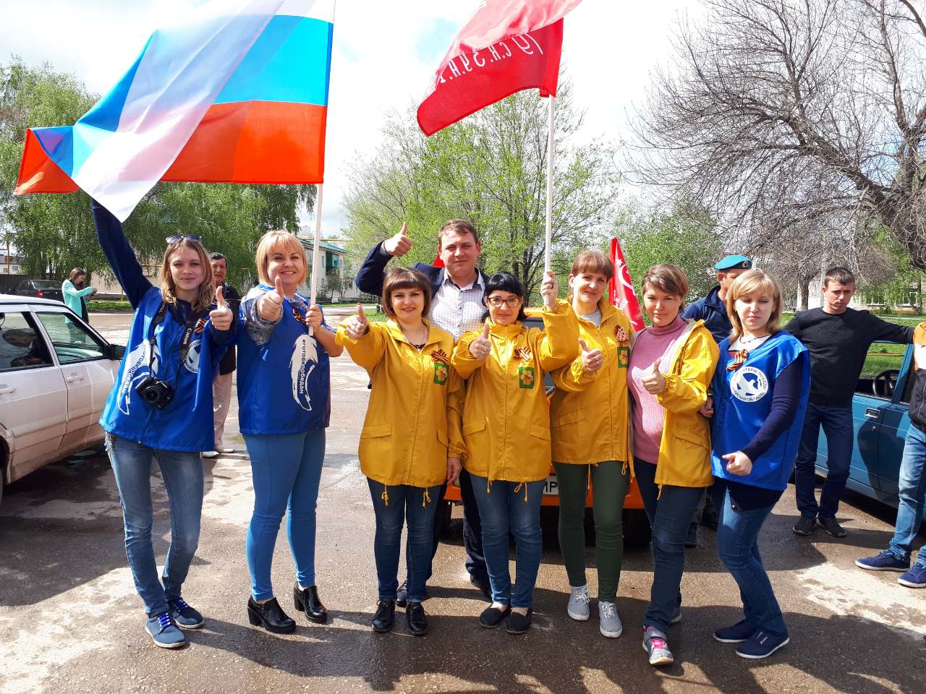
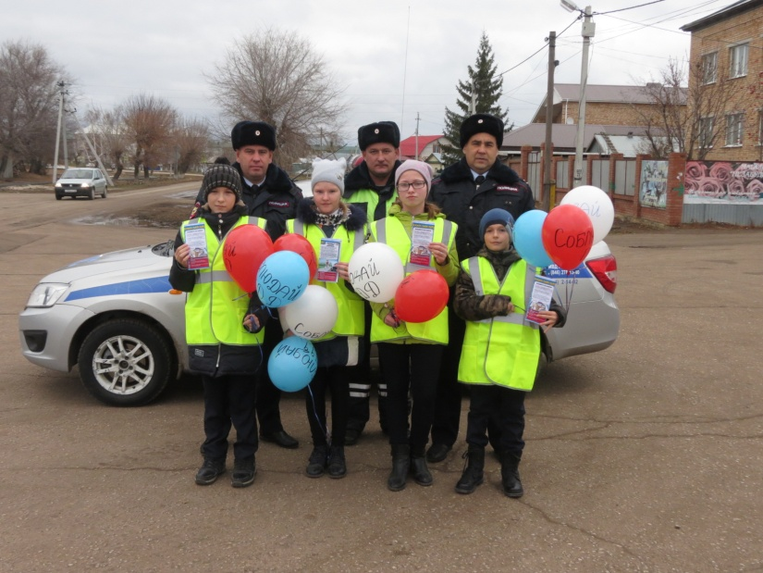
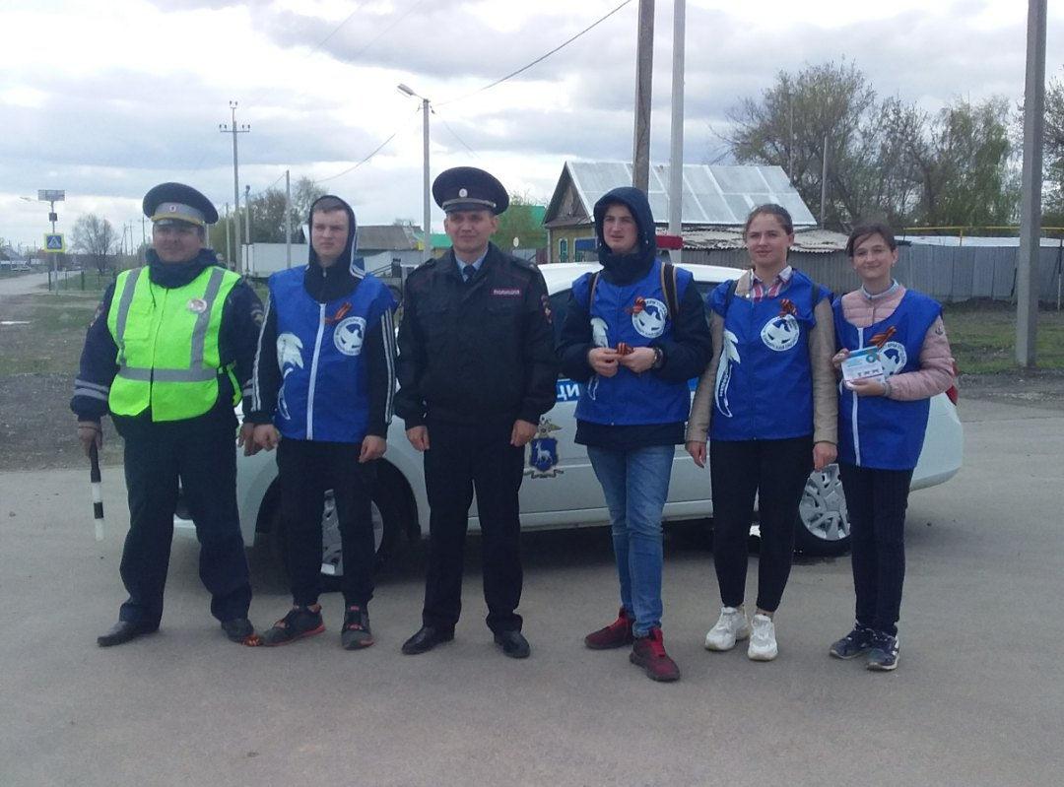
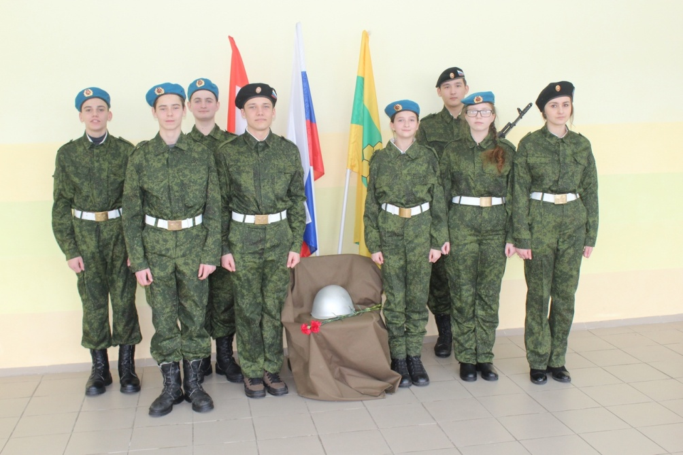
Безопасность дорожного движения
Патриотическое воспитание

Slide 6
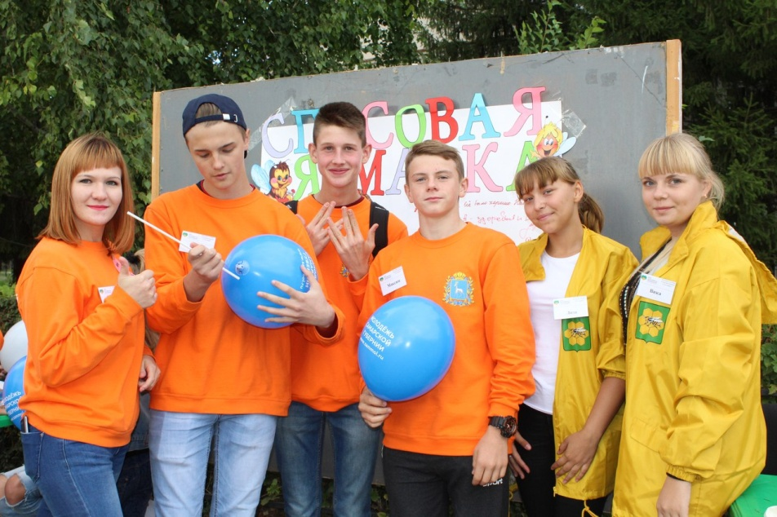
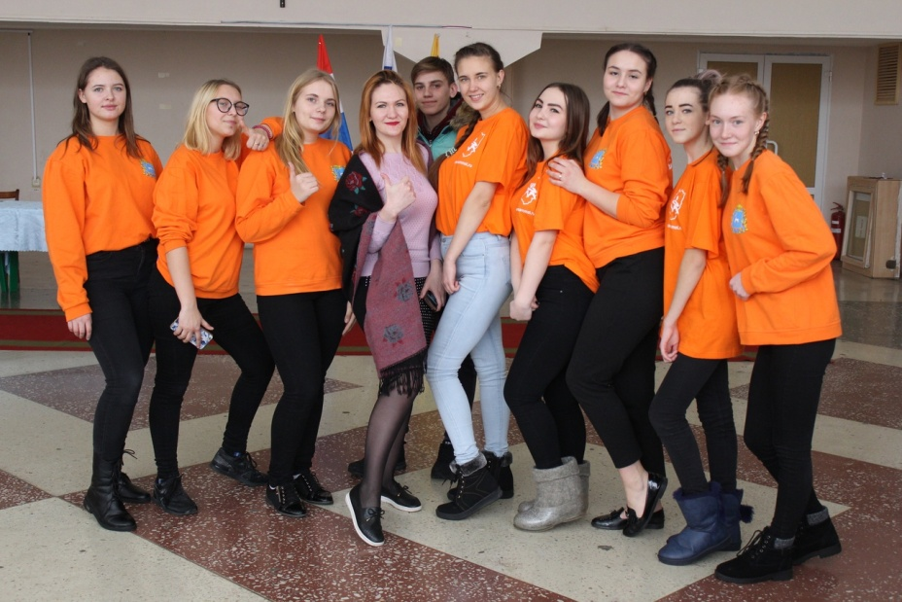
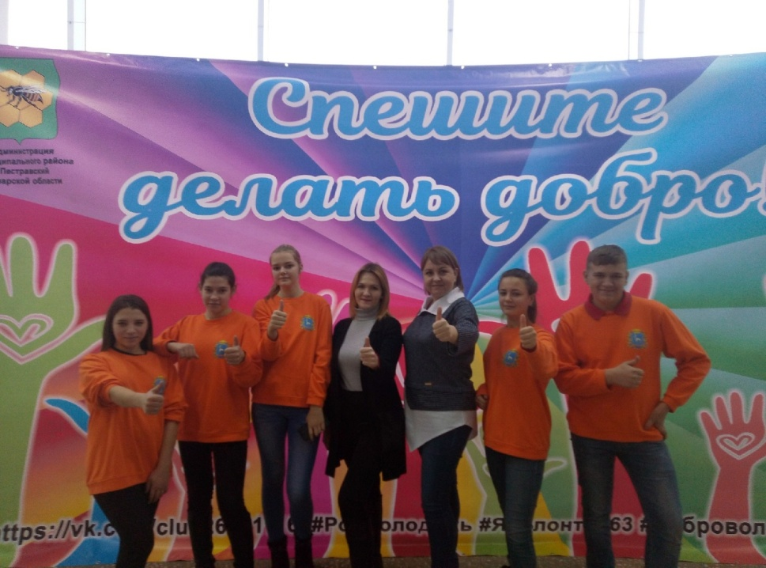
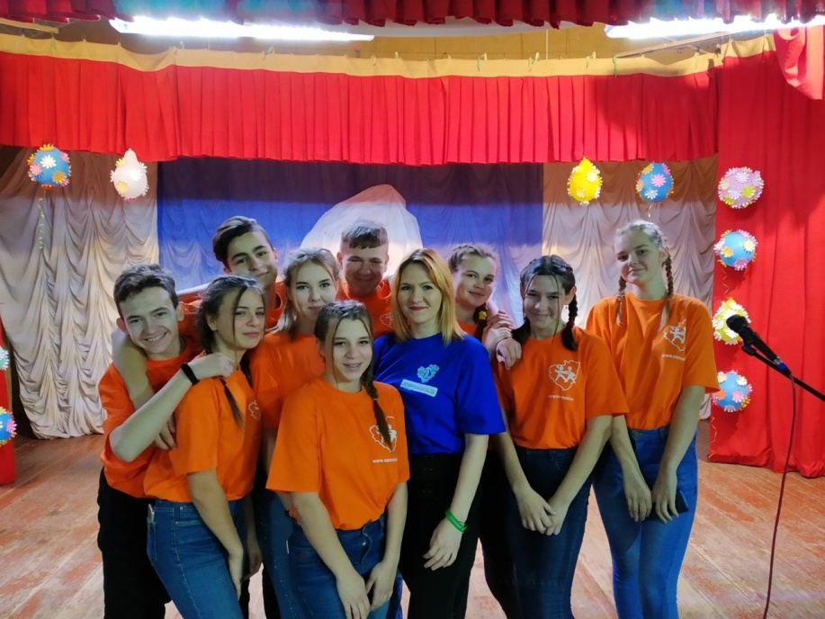
Событийное волонтерство

Slide 7
Планируемая деятельность
Увеличение количества волонтеров на территории муниципального района Пестравский
Организовать волонтерские объединения в каждом сельском поселении муниципального района Пестравский

Slide 8
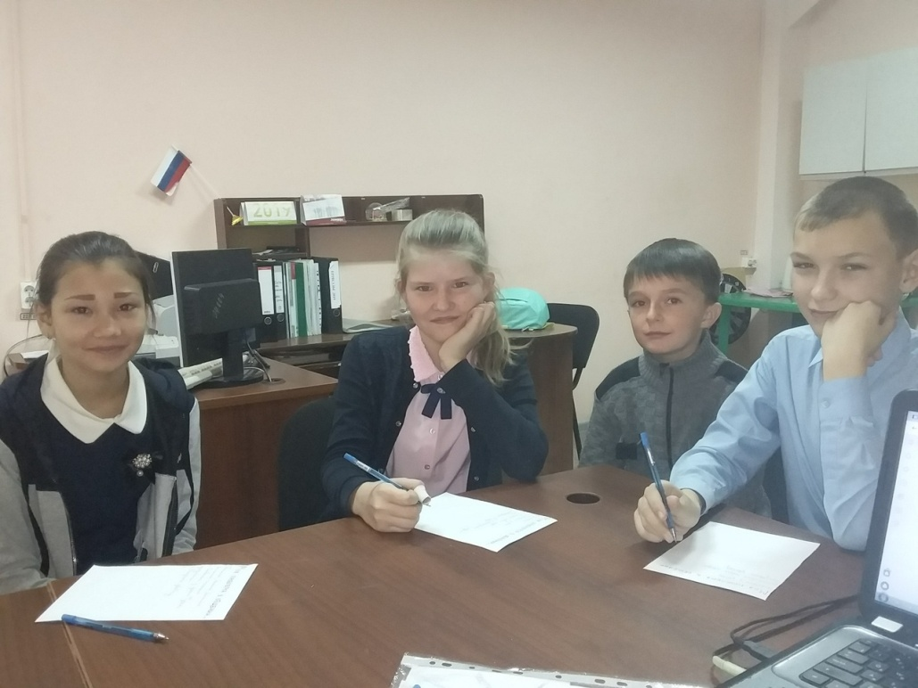
-организовать площадку для проведения обучающих тренингов для волонтеров;
-приобретение единой атрибутики и экипировки для волонтеров.

Slide 9
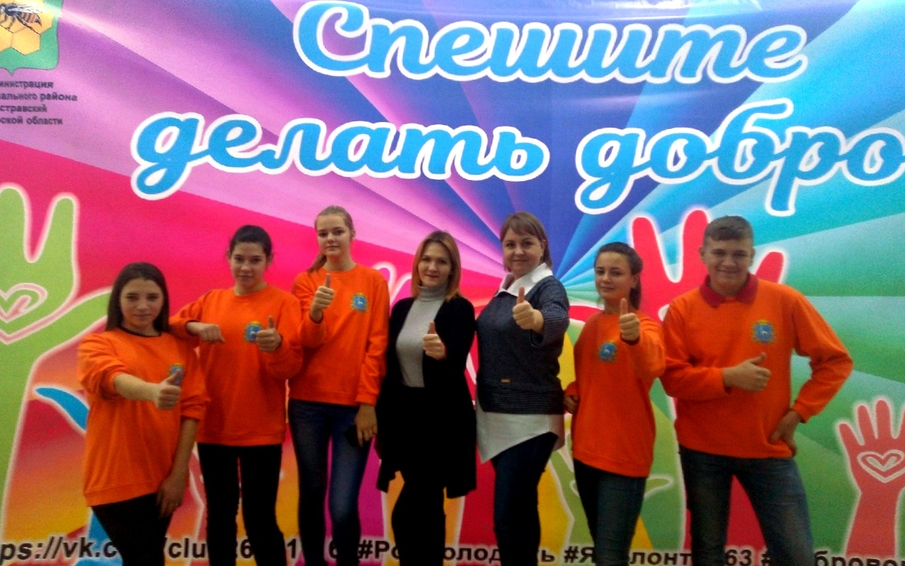
СПАСИБО ЗА ВНИМАНИЕ!

